Slide 1
শুভেচ্ছা সবাইকে

Slide 2
সবাইকে ফুলেল শুভেচ্ছা।

Slide 3
শিক্ষক পরিচিতি
আলীম উদ্দীন
সহকারী শিক্ষক
করতেতৈল সরকারি প্রাথমিক বিদ্যালয়
পলাশ, নরসিংদী।

Slide 4
পাঠ পরিচিতি
শ্রেণি: পঞ্চম
বিষয়: ইসলাম ও নৈতিক শিক্ষা
অধ্যায়: ৩য় ( আখলাক বা চরিত্র ও নৈতিক মূল্যবোধ )
পাঠ: ভালো কাজে সহযোগিতা করা এবং মন্দ কাজে বাধা দেওয়া

Slide 5
এসো আমরা একটি ভিডিও দেখি

Slide 6
আজকের পাঠ
ভালো কাজে সহযোগিতা করা এবং মন্দ কাজে বাধা দেওয়া

Slide 7
অসহায়কে সহায়তা করা ভালো কাজ

Slide 8
ক্ষুধার্তকে খাদ্য দেয়া ভালো কাজ

Slide 9
ভালো কাজে লজ্জা নেই

Slide 10
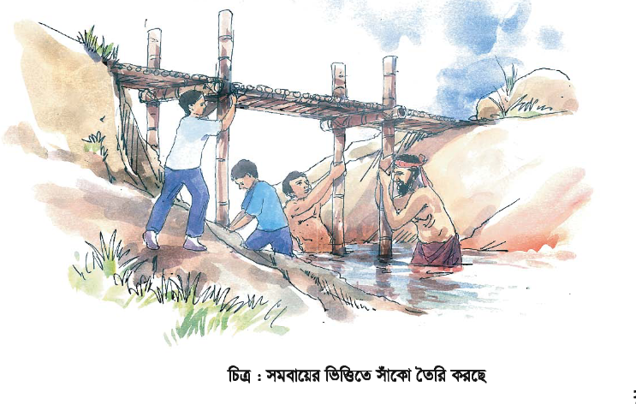

Slide 11
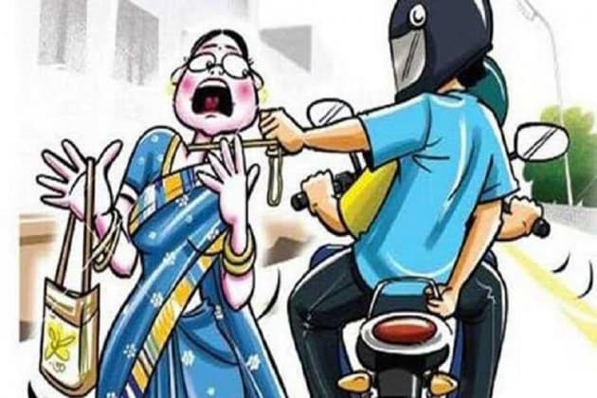
ছিনতাই করা মন্দ কাজ

Slide 12
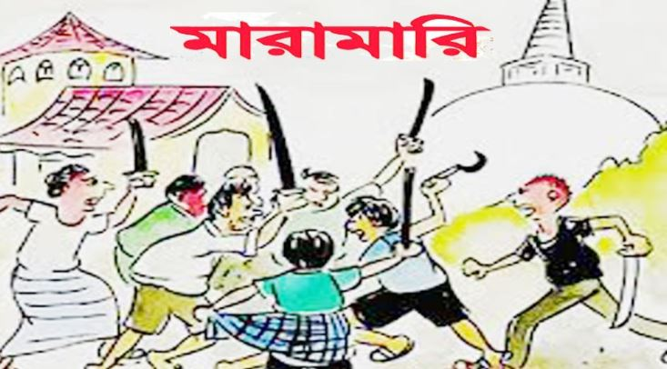
মারামরি করা মন্দ কাজ

Slide 15
তোমরা সবাই ৭২ পৃষ্ঠা খুলবে

Slide 16
ভালো কাজে সহযোগিতা করা এবং মন্দ কাজে বাধা দেওয়া
ছোট-বড় যত সদাচার এবং সৎ কাজ-এ সবই ভালো কাজের অন্তর্ভুক্ত। যেমন, গরিব ও দুস্থদের জন্য সেবা প্রতিষ্ঠান তৈরি করা, তাদের স্বাবলম্বনের জন্য শিক্ষা, চিকিৎসা ও বাসস্থানের ব্যবস্থা করা, রাস্তাঘাট মেরামত ও তৈরি করা। এসব ভালো কাজে একে অপরের সহযোগিতা করতে হয়।

Slide 17
যদি এলাকায় রাস্তাঘাট না থাকে তাহলে যাতায়াত ও চলাফেরার খুব অসুবিধা হয়। খাল ও পানির নালার উপরে পুল ও সাঁকো না থাকলে যাতায়াতের সমস্যা হয়। তাই সকলে মিলে রাস্তাঘাট, পুল ও সাঁকো তৈরি করব। একে অপরকে সাহায্য-সহযোগিতা করব। তাহলে কোনো কাজ সম্পন্ন করতে অসুবিধা হয় না।

Slide 18
কাজটা সুন্দর হয়। গ্রাম ও মহল্লার সকলে মিলেমিশে ভালো কাজ করলে গ্রাম ও মহল্লাটি সুন্দর হয়। একটি আদর্শ গ্রাম ও মহল্লা হিসেবে পরিচিতি লাভ করে ।কথায় বলে -
দশে মিলে করি কাজ
হারি জিতি নাহি লাজ।

Slide 19
আমরা ময়লা-আবর্জনা ফেলার একটি নির্দিষ্ট জায়গা তৈরি করব। সকলে ডাস্টবিন অথবা নির্দিষ্ট স্থানে ময়লা ফেলব। আমরা সকলে মিলে একটি ছোটখাটো গ্রন্থাগার গড়ে তুলব। অবসর সময়ে সেখানে গিয়ে বই পড়ব। আমরা সকলে মিলে রাস্তার পাশে বা ফাকা স্থানে গাছ লাগাব। ফুল ও সবজির বাগান করব। এগুলোর যত্ন নেব।

Slide 20
যেখানে-সেখানে প্রস্রাব-পায়খানা করা উচিত নয়। আমরা সবাই মিলে প্রত্যেক পরিবারের জন্য দু-একটি করে স্বাস্থ্যসম্মত ল্যাট্রিন তৈরি করব। আমরা মাঝে মাঝে পরিষ্কার-পরিচ্ছন্নতা অভিযানে বড়দের সাথে অংশ নেব। বড়দের সাহায্য করব। আমরা লেখাপড়ার পাশাপাশি এ ধরনের উন্নয়নমূলক কাজে অংশ নেব। পরিবার, বিদ্যালয় ও এলাকার উন্নতি করব।

Slide 21
খারাপ ও অসৎ কাজ মন্দ কাজ। কোনো কিছু চুরি করা, ছিনতাই করা, ঝগড়া ও মারপিট করা ইত্যাদি মন্দ কাজ। এসব মন্দ কাজে কখনো একে অপরের সাহায্য-সহযোগিতা করা উচিত নয়। মন্দ কাজে বাধা দিতে হয়। যদি আমাদের কোনো সহপাঠী বই, খাতা কিম্বা পেন্সিল চুরি করে, শ্রেণিকক্ষের মধ্যে হৈ চৈ ও গন্ডগোল করে, কোনো কিছু দিয়ে বেঞ্চের কোনা কাটে, দেয়ালে কালির দাগ দেয়, তাহলে আমরা এসব মন্দ কাজে তাকে বাধা দেব।

Slide 22
এগুলো করতে নিষেধ করব। যদি সে আমাদের নিষেধ না শুনে তাহলে শিক্ষকের কাছে তার এসব মন্দ আচরণের কথা জানাব। শিক্ষক তাকে এসব মন্দ কাজ করতে বিরত রাখবেন। সংশোধন করে দেবেন। বাধা দেবেন।সব ভালো কাজে সহযোগিতা করা এবং সব মন্দ কাজে বাধা দেওয়া ইসলামের নির্দেশ এবং নৈতিক মূল্যবোধের বহিঃপ্রকাশ।

Slide 23
মহানবি (স) বলেছেন, তোমাদের মধ্যে যদি কেউ কাউকে মন্দ কাজ করতে দেখে তাহলে সে যেন নিজের শক্তি দিয়ে তাকে বাধা দেয়। আর যদি সে শক্তি দিয়ে তাকে বাধা দিতে অপারগ হয়, তাহলে উপদেশের মাধ্যমে যেন তাকে সংশোধন করে। আর যদি তাও না পারে,তাহলে সে যেন তার প্রতি ঘৃণা করে। আর এটাই দুর্বল ইমানের পরিচয়।

Slide 24
আমাদের মহানবি(স) ও তাঁর সাহাবিগণ সর্বদা ভালো কাজে সহযোগিতা এবং মন্দ কাজে বাধা প্রদান করতেন। ফলে তাদের সমাজ অত্যন্ত সুন্দর রূপে গড়ে উঠেছিল। কেউ ভুলে অথবা গোপনে মন্দ কাজ করলে সে নিজেই অনুতপ্ত হতো। লজ্জা পেত। মহানবি (স)-এর কাছে চলে আসত। নিজের পাপের কথা স্বীকার করত। তওবা করত।

Slide 25
আল্লাহ তায়ালা বলেছেন, তোমরা ভালো ও সৎকাজে একে অপরকে সহযোগিতা আর মন্দ ও পাপ কাজে একে অপরকে অসহযোগিতা কর।
আমরা আল্লাহর নির্দেশ মেনে চলব। মহানবি (স)-এর উপদেশ মানব। ভালো কাজে একে অপরকে সহযোগিতা করবো।কেউ মন্দ কাজ করলে তাকে বাধা দেব। মন্দ কাজ করা থেকে বিরত রাখব। সুন্দর পরিবেশ গড়ব। সুন্দর সমাজ গড়ব। সুন্দর সোনার বাংলাদেশ গড়ব।

Slide 27
মূল্যায়ন
প্রশ্নোত্তরগুলো বলার চেষ্টা করো
১) আমরা ভালো কাজে কিভাবে সহায়তা করবো ?
গ্রামে রাস্তাঘাট, পুল, সাঁকো না থাকলে সকলে মিলে রাস্তাঘাট, পুল ও সঁকো তৈরি করব। একে অপরকে সাহায্য-সহযোগিতা করব। আমরা সকলে মিলে রাস্তার পাশে বা ফাকা স্থানে গাছ লাগাব। ফুল ও সবজির বাগান করব। এগুলোর যত্ন নেব এবং উন্নয়নমুলক কাজে অংশ নিবো।

Slide 28
২) মন্দকাজ কাকে বলে ?
খারাপ ও অসৎ কাজ মন্দ কাজ। কোনো কিছু চুরি করা, ছিনতাই করা, ঝগড়া ও মারপিট করা ইত্যাদি মন্দ কাজ।

Slide 29
৩) মন্দকাজ সম্পর্কে মহানবি (স) কি বলেছেন ?
মহানবি (স) বলেছেন, তোমাদের মধ্যে যদি কেউ কাউকে মন্দ কাজ করতে দেখে তাহলে সে যেন নিজের শক্তি দিয়ে তাকে বাধা দেয় আর যদি সে শক্তি দিয়ে তাকে বাধা দিতে অপারগ হয়, তাহলে উপদেশের মাধ্যমে যেন তাকে সংশোধন করে। আর যদি তাও না পারে,তাহলে সে যেন তার প্রতি ঘৃণা করে। আর এটাই দুর্বল ইমানের পরিচয়।

Slide 30
শূন্যস্থান পূরণ করি
১) আমরা সকলে ডাস্টবিনে _____ফেলবো।
ময়লা
২) আমরা ভালো কাজে একে অপরকে _______করবো।
সহযোগিতা
৩) খারাপ এবং অসৎ কাজই ______কাজ।
মন্দ
৪) মন্দকাজে বাধা দেয়া আমাদের _______।
দায়িত্ব
৫) যে ব্যক্তি ভালো কাজ করে পরকালে তার জন্য রয়েছে ________।
জান্নাত

Slide 31
বাড়ির কাজ
কাজভালো কাজের এবং মন্দ কাজের একটি তালিকা পাশাপাশি খাতায় সুন্দর করে লিখবে।

Slide 32
আসুন আমরা প্রতিদিন অন্তত একটি ভালো কাজ করি

Slide 33
খোদাহাফেজ
আবার দেখা হবে
Notes:
ড়

